Slide 1
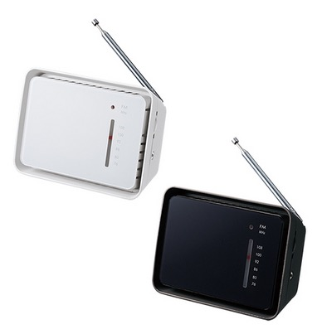
【提案書】
フロントパネルコンパクトラジオ
特徴
災害時や電波障害に強いワイドFM仕様のコンパクトで便利なラジオです。カラーバリエーションはブラックとホワイトの2色展開。いざというときに備えておきたいアイテムのひとつです。
納期
納期スペース
仕様
素 材：ABS、アクリル 他
サイズ：110×80×42(mm)
付属品：単3乾電池2本(付属)、取説付
包 装：エアパッキン、紙箱
備 考：ブラック・ホワイト
お見積
お見積りスペース

